Slide 1

Java无锁编程基础分享
李向前
lixq@funshion.com

Slide 2
目录
CAS操作、volatile关键字、内存屏障基础知识
JDK无锁线程安全API
代码示例

Slide 3
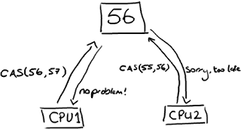
CAS操作
CAS（Compare And Swap/Set）操作。这是一个CPU级别的指令，它的工作方式有点像乐观锁——CPU去更新一个值，但如果想改的值不再是原来的值，操作就失败，因为很明显，有其它操作先改变了这个值。
CAS操作比锁消耗资源少的多，因为它们不牵涉操作系统，它们直接在CPU上操作。但它们并非没有代价。
单线程无锁>单线程CAS>单线程有锁

Slide 4
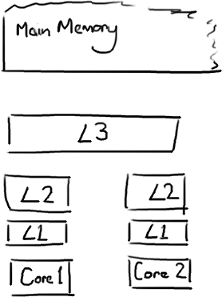
Memory Carrier
先来张CPU、缓存和主存结构图
存取原则：越靠近CPU的缓存越小但越快，L1和L2均只有被离她最近的CPU那颗内核，L3被单个插槽上的所有CPU内核，主存被所有插槽上的CPU使用

Slide 5
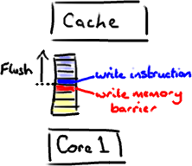
Memory Carrier
Memory（内存屏障）也是一个CPU指令，一般情况下编译器和CPU可以在保证输出结果一样的情况下对指令重排序，使性能得到优化。插入一个内存屏障，相当于告诉CPU和编译器先于这个命令的必须先执行，后于这个命令的必须后执行，另外一个作用就是会强制更新一次不同CPU的缓存

Slide 6
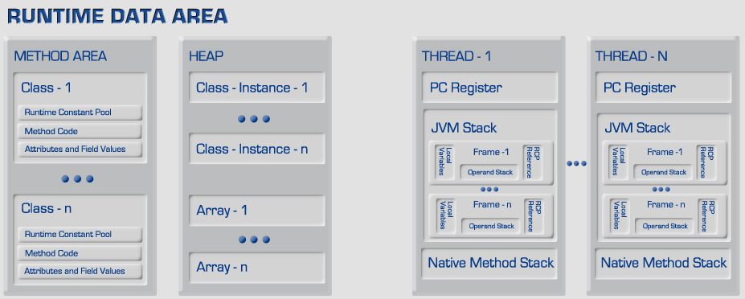
volatile关键字
Notes:
Visibility：通过并发线程修改变量值, 必须将线程变量同步回主存后, 其他线程才能访问到。
Ordering：通过java提供的同步机制或volatile关键字, 来保证内存的访问顺序。

Slide 7
volatile关键字
volatile关键字其实就是使用Memory Carrier这个CPU原语来实现的
1、一旦你完成写入，任何访问这个字段的线程将会得到最新的值。
2、写入前，会保证所有之前发生的事已经发生，并且任何更新过的数据值也是可见的，因为内存屏障会把之前的写入值都刷新到缓存。
总结：只能保证数据的可见性，不能保证原子性，通常用在线程任务的停止标志，是一种轻量化的同步方案，不牵涉的锁和上下文切换，由于不能保证原子性，不能用在计数等用途，会发生脏数据

Slide 8
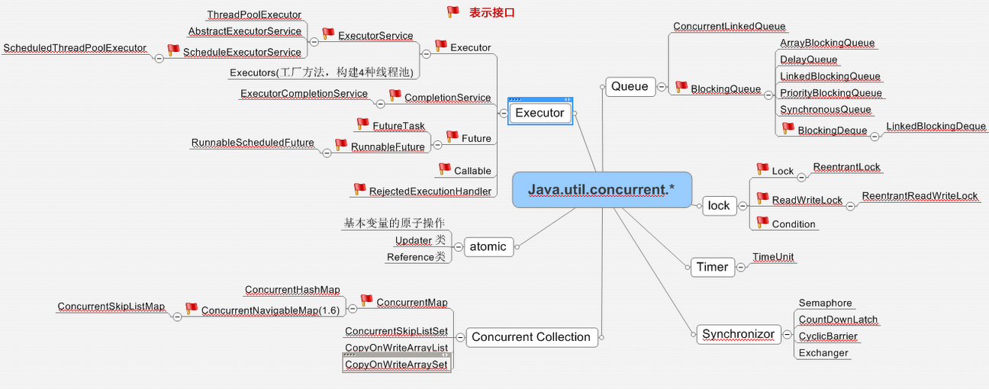
高清无码API
Notes:
Unsafe源码：http://www.docjar.com/html/api/sun/misc/Unsafe.java.html
只有授信代码才能Unsafe.getUnSafe获取实例，可通过java反射获取theUnsafe

Slide 9
代码示例
free-lock和lock性能比较

Slide 10


